Slide 1
проект «Домашние животные»
Составители: Матвеева Светлана Викторовна , Мансурова Асият Магомедалиевна
воспитатели второй младшей группы №3
ГБДОУ № 11 Невскогоского района
г. Санкт - Петербурга

Slide 2
Актуальность реализации проекта:
Животный мир – важная часть нашей жизни . Каждый ребёнок познаёт окружающий мир стараясь потрогать его, поиграть,…..
Воспитывать любовь к природе нужно начинать с самого детства. Нужно учить заботиться о природе и беречь её. Важной частью природы являются живые существа. Прежде всего, ребёнок узнаёт животный мир, знакомясь с теми, кто живёт с ним рядом. А это домашние животные. А если сказать ещё точнее, то домашние питомцы, живущие в квартире. Не каждый родитель соглашается завести домашнего любимца, зная и понимая ответственность.

Slide 3
Проблема: дети не имеют достаточных знаний о домашних животных и их детёнышах.
Тип проекта: информационно-творческий
Вид проекта: групповой, семейный.
Ожидаемые результаты:
расширение кругозора детей,
пополнение словарного запаса детей,
получение знаний о домашних животных и их детёнышах,
воспитание любви к животным
Возраст детей: 3-4 года
Продолжительность проекта: среднесрочный

Slide 4
Цели проекта:
Дать детям представление о домашних животных и их детёнышах, их внешнем виде, повадках, роли животных в жизни человека;
Познакомить детей с названиями домашних животных и их детёнышей; с местом их проживания.
Воспитывать любовь, уважение и заботливое отношение к домашним питомцам.
Задачи:
Развивать элементарные представления о домашних животных (живут рядом с человеком, люди заботятся о животных, животные приносят пользу людям...);
Способствовать уточнению и обогащению представлений детей о домашних животных и их детёнышах (кот-кошка-котёнок, пёс-собака-щенок, бык-корова-телёнок, козёл-коза-козлёнок, конь-лошадь-жеребёнок и др.);
Поощрять и поддерживать самостоятельные наблюдения за животными;
Воспитывать интерес к жизни животных, заботливое отношение;
Учиться устанавливать простейшие родственные связи между взрослыми животными и их детёнышами;
Развивать умение отвечать на вопросы, вести диалог;

Slide 5
Развивать умение общаться со сверстниками в процессе игровой деятельности;
Укреплять здоровье детей, осуществлять закаливающие процедуры, приобщать детей к здоровому образу жизни;
Развивать познавательную активность, мышление, воображение, коммуникативные навыки;
Развивать продуктивную деятельность детей, совершенствовать навыки и умения в рисовании, лепке, аппликации; развивать творческие способности;
Формировать первичные представления о выразительных возможностях музыки, её способности передавать различные эмоции, настроение.

Slide 6
Подготовка к проведению проекта:
1. Довести до сведения родителей и детей проблему.
2. Подобрать методическую литературу по теме.
3. Подобрать художественную литературу по теме.
4. Подобрать дидактический материал, наглядные пособия (альбомы для рассматривания, картины, настольные игры)
5. Подобрать материал для игровой деятельности.
6. Подобрать материал для творческой и продуктивной деятельности.
7. Составить перспективный план.

Slide 7
Познание Наблюдения за дом. животными дома и на улице: как выглядит, где живёт, что ест, кто ухаживает Просмотр презентации «Домашние животные» Интегрированная НОД «У бабушки в деревне»

Slide 9
Коммуникация. Развитие речи.
Рассматривание картин «Кошка с котятами», «Собака со щенками», «На ферме», «В Конюшне»; Рассматривание фотографий, иллюстраций, картинок дом. животных и их детёнышей. Беседа о внешнем виде, образе жизни, питании, проживании, уходе за дом животными. Составление описательных рассказов «Кто Я?», с опорой на схему. Составление рассказов из личного опыта. Словесные игры: «Чей хвост? Чья голова?», «Посчитай детёнышей», «У кого кто?», «Назови ласково», «Составляем загадки»

Slide 10
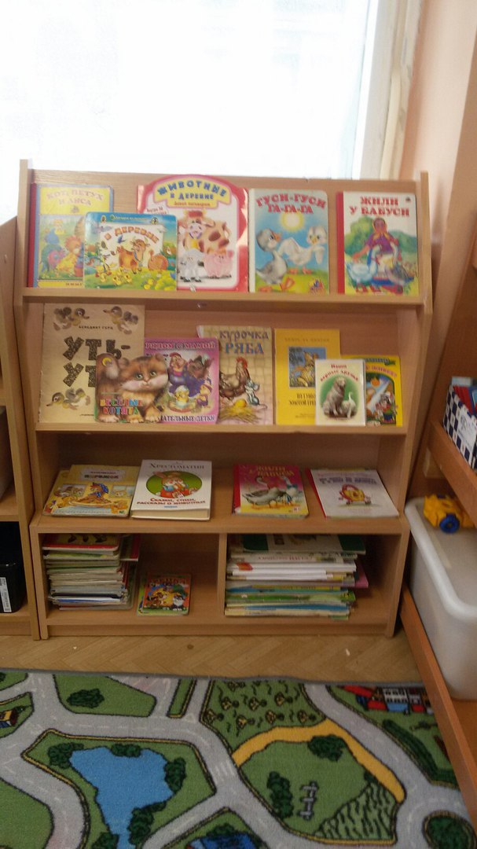

Slide 11
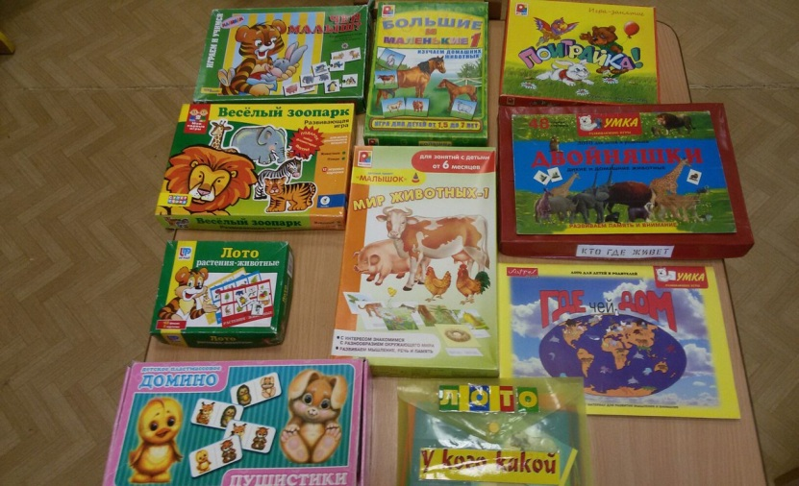

Slide 12
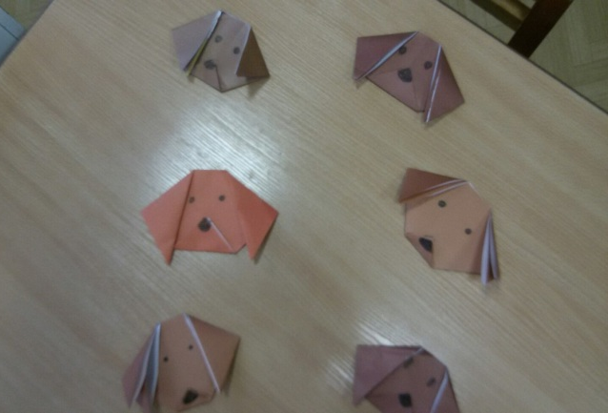

Slide 13
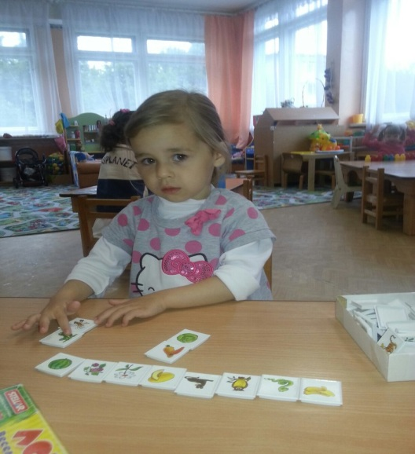

Slide 14
Выполнение проекта:
Социализация
Дидактические игры: «Назови животное», «Назови детёныша», «Кто и где живёт?», «Кто лишний?», «Кого не стало?», «Кто чем питается?», «Кто как кричит?» «Найди детёныша», «Чей малыш?», «Собери семейку» Настольные игры: «Разрезные картинки», кубики, лото, домино, вкладыши, «Чей дом?», «Логический поезд», «Наведи порядок», «Найди пару». Сюжетно-ролевые игры: «Семья»: сюжет: «У нас появился котёнок», «На прогулке с собачкой», «Чем покормить козлят?» «Зоопарк»: сюжет: «Ухаживаем за животными». «На ферме»: сюжет: «Кто живёт на ферме?» Конструкторские игры: «Загон для лошадей», «Будка для собаки», «Ферма».

Slide 15
Чтение художественной литературы
Е. Чарушин «Про Тюпу», «Первая охота»; С. Маршак «Усатый полосатый», «Сказка о глупом мышонке», «Детки в клетке»; К. Ушинский «Петушок с семьёй», «Уточки»; М. Пляцковский «Разноцветные зверята»; Русская народная сказки: «Кот, петух и лиса», «Коза-дереза», «Волк и семеро козлят» в обр. А. Н. Толстого, Г. Остер «Котёнок Гав» «Тили-бом», «Пошёл котик на Торжок» - потешки Рассказы, стихи, загадки, сказки о животных. Заучивание наизусть стихотворений о животных.
Безопасность «Чем помочь тебе, малыш?» (помощь в уходе за домашними животными), «Не трогать незнакомых животных!», «Мой руки после ухода за животными!», «Не обижай животных!»

Slide 16
Художественно-творческая деятельность
НОД по рисованию «Козленок» Аппликация: «Вышла курочка гулять» Лепка: «Цыплята», «Свинка» Конструирование: «Будка для собачки», «Загон для лошадей, коров»; «Зоопарк». Раскраски, самостоятельные рисунки, мозаика, разрезные картинки

Slide 17
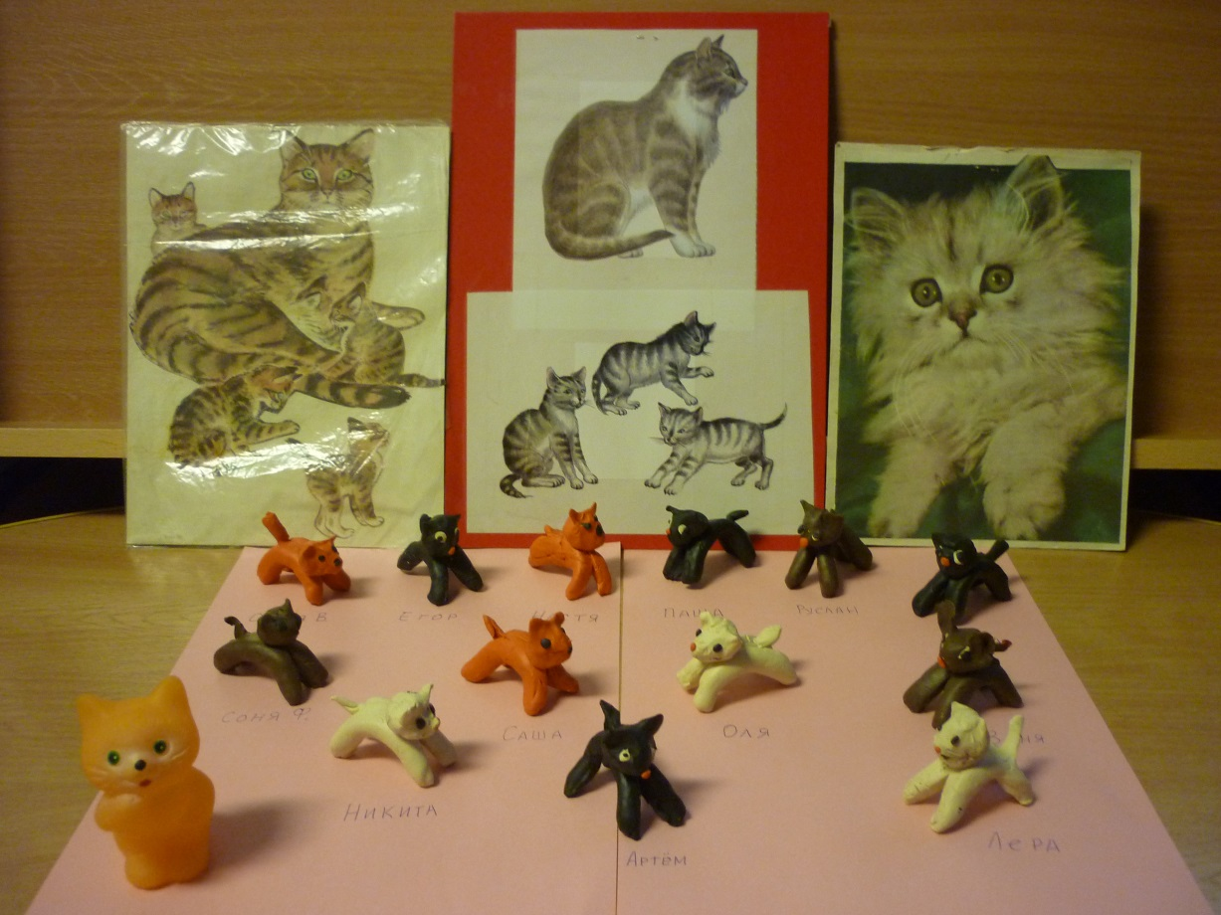

Slide 18
Музыкально-театрализованная деятельность
Муз. игра «Мы собачку позовём», «Хитрый кот в углу сидит», разучивание песни «Скачет лошадка...»; разыгрывание сказочных сюжетов, настольный театр, пальчиковый театр.
Работа с родителями Рассматривание иллюстраций; чтение книг о животных; рассказы из личного опыта; экскурсии в зоологический музей, зоопарк, творческие работы с родителями, составление рассказов, оформление альбомов «Мой маленький друг».

